Slide 1
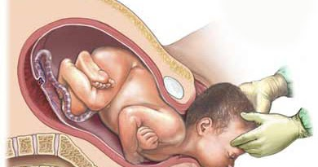
PROTOCOLO DE ATENCION DEL PARTO

Slide 2

ATENCION DEL PARTO
Comprende el conjunto de procedimientos para brindar un acompañamiento a la gestante y su familia durante el proceso de trabajo de parto y parto, a fin de obtener una experiencia humanizada y basada en el enfoque de derechos en el proceso fisiológico del parto.

Slide 3
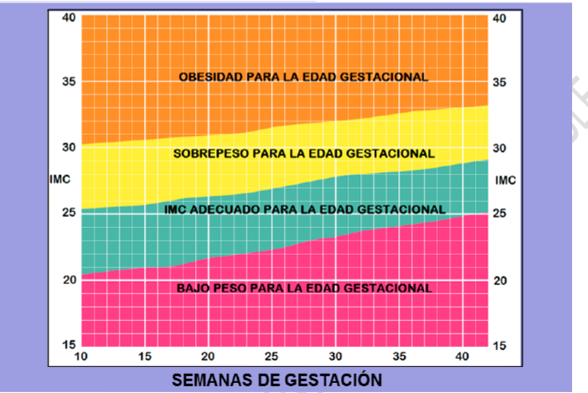
ADMISIÓN DE LA GESTANTE EN TRABAJO DE PARTO
Anamnesis
Identificación, motivo de consulta, fecha probable del parto, inicio de las contracciones, percepción de movimientos fetales, expulsión de tapón mucoso, ruptura de membranas y sangrado.
Indagar por la presencia o ausencia de síntomas premonitorios de preeclampsia (cefalea, visión borrosa, tinitus, fosfenos, epigastralgia, vómitos en el III trimestre).
Antecedentes patológicos, quirúrgicos, alérgicos, ginecológicos, obstétricos, farmacológicos y familiares.
Revisión completa por sistemas.
Identificación de factores de riesgo y condiciones patológicas.
Diligenciar Clap y Aiepi obligatorio.

Slide 4
Examen físico
Valoración del aspecto general, color de la piel, mucosas e hidratación, estado de conciencia.
Valoración del estado nutricional.
Toma de signos vitales.
Examen completo por sistemas, incluida la valoración neurológica.
Valoración del estado mental.
Valoración obstétrica que incluye la frecuencia e intensidad de la actividad uterina, la posición, situación y estación del feto, frecuencia cardiaca fetal, la altura uterina, el número de fetos y la estimación del tamaño fetal.
Valoración ginecológica que incluye la valoración de los genitales externos y la exploración genital incluyendo la especuloscopia y el tacto vaginal para evaluar sangrado, presencia del cordón umbilical, condiciones del cuello uterino (masas, maduración, dilatación y borramiento cervical), estado de las membranas, presentación, estación y variedad de posición fetal y la pelvimetría clínica.

Slide 5
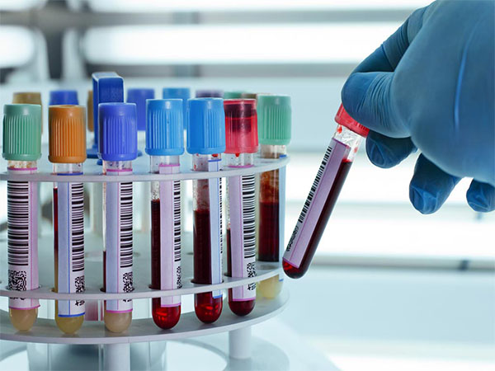
Solicitud De Exámenes Paraclínicos
Prueba treponémica rápida, si el resultado de esta es positivo solicite VDRL
Hemoclasificación, si la gestante no tuvo control prenatal.
Prueba para VIH (prueba rápida) en caso de no haberse realizado en el tercer trimestre.
Gota gruesa en zona endémica de malaria.
Hematocrito y hemoglobina.
Antígeno de superficie de hepatitis B si no cuenta con tamizaje durante la consulta para el cuidado prenatal.

Slide 6
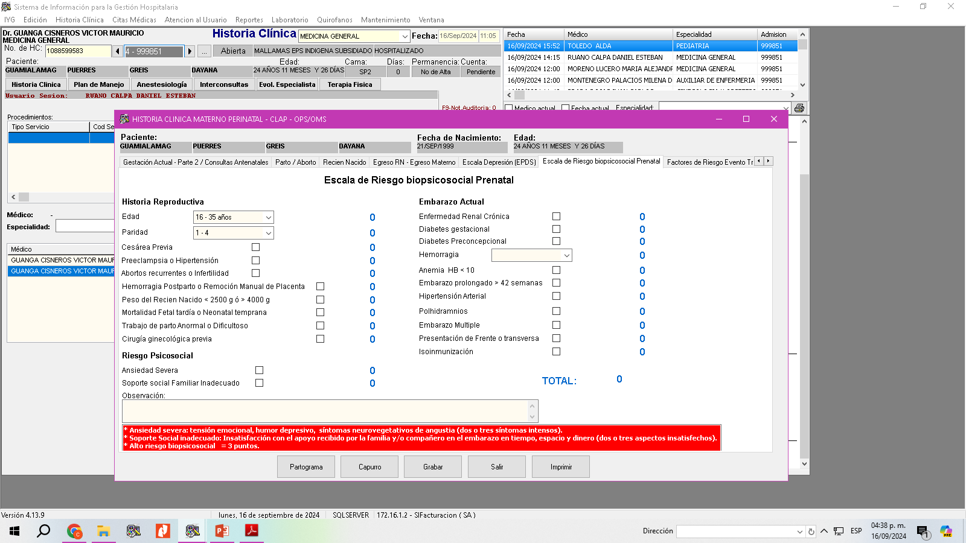
Identificación De Factores De Riesgo Y Condiciones Patológicas
Primigestante adolescente (<16 años)
Primigestante Mayor (>35 años)
Gran multípara (Mas de 4 partos)
Historia obstétrica adversa
Antecedente de cirugía uterina (cesárea previa o miomectomía)
Edad gestacional no confiable o no confirmada
Ausencia de control prenatal
Edad gestacional pretérmino o prolongado
Paraclínicos o ecografías con hallazgos anormales
Fiebre
Hipertensión arterial
Edema o Anasarca
Disnea
Altura uterina Mayor a 35 cm o menor a 30 cm
Embarazo múltiple
Taquicardia o bradicardia fetal
Distocia de presentación
Prolapso de cordón
Obstrucciones del canal del parto
Presencia de condiloma
Sangrado genital
Ruptura de membranas
Líquido amniótico meconiado
Psico-sociales
Inicio tardío del control prenatal

Slide 7
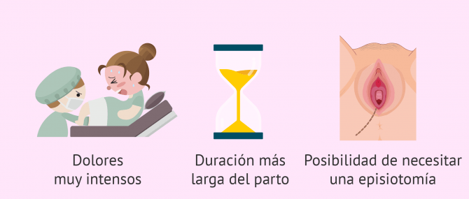
INDICACIONES DE INGRESO
Se debe considerar la admisión de la gestante a la IPS para la atención del parto cuando se cumplan los siguientes criterios:
Dinámica uterina regular.
Borramiento cervical >50%
Dilatación de 4 cm.

Slide 8
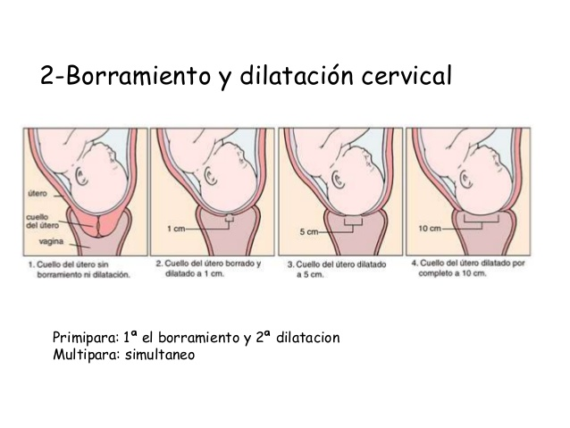
ATENCIÓN DEL PRIMER PERÍODO DEL PARTO
Inicio de trabajo de parto y 4 cm de dilatación.
Debe ser acompañada de manera individual y de forma continua por la persona que ella elija
Signos vitales cada hora: FC, TA , FR, SAT , T°
Tactos vaginales antes de las 4 hrs o según criterio medico
FCF cada 30 minutos en fase latente , cada 5 minutos durante el expulsivo reposo y pos contracción x 1 min completo
No se debe realizar anotomía rutinaria durante el trabajo de parto para acortar la duración del trabajo de parto espontáneo, si se lo hace describir la justificación.

Slide 9
Diligenciar el partograma cuando este en fase activa 4CM , Se registrará la dilatación, borramiento, estación, estado de las membranas y variedad de posición.
Así como la actividad uterina a través de la frecuencia duración e intensidad de las Contracciones.
Monitoria fetales continuas cuando este en fase activa
Canalizar vía de buen calibre : administración de cristaloides preferiblemente lactato de Ringer o solución de Hartmann
Evitarse dextrosa en agua destilada, para prevenir la hipoglicemia del recién nacido
Prevenir la deshidratación para prevenir los eventos tromboembólicos , realizar escala de Factores de riesgo para evento tromboembólico durante la gestación-parto y puerperio en el servicio de sala de partos.
No se deben aplicar enemas o rasurados rutinarios a las gestantes en trabajo de parto.
Al alcanzar una estación de +2, la gestante debe trasladarse a la sala de partos.

Slide 10
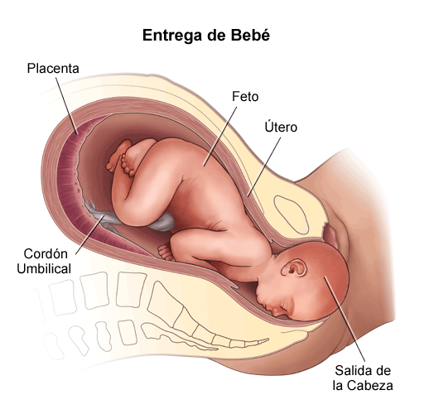
ATENCIÓN DEL EXPULSIVO
La segunda etapa del parto o periodo expulsivo es aquella que transcurre entre el momento en que se alcanza la dilatación completa y el momento en que se produce la expulsión fetal. A su vez se subdivide en dos fases:
Periodo expulsivo pasivo: dilatación completa del cuello, antes o en ausencia de contracciones involuntarias de expulsivo.
Periodo expulsivo activo: cuando el feto es visible o existen contracciones de expulsivo en presencia de dilatación completa o pujos maternos espontáneos en presencia de dilatación completa.

Slide 11

Es importancia el contacto visual y verbal con la gestante para disminuir su ansiedad, así como la vigilancia estrecha de la fetocardia .
Inicialmente, es preciso evaluar el estado de las membranas, si se encuentran íntegras, se procede a la amniotomía y al examen del líquido amniótico.

Slide 12
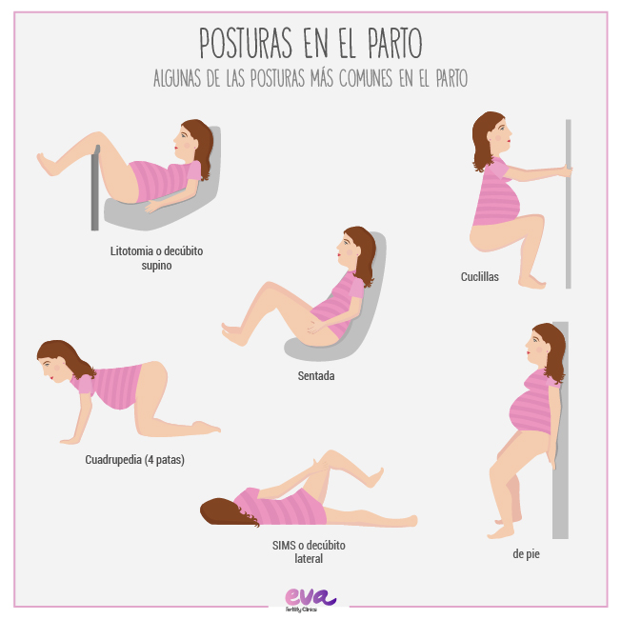

El pujo voluntario sólo debe estimularse durante el expulsivo y en el momento de las contracciones. Durante este periodo, debe permitirse que las mujeres adopten la posición que les sea más cómoda.
No se debe realizar de forma rutinaria presión fúndica para acelerar el expulsivo (MANIOBRA DE KRISTELLER).
Del mismo modo, la episiotomía no está indicada de forma rutinaria.

Slide 13
ATENCIÓN DEL ALUMBRAMIENTO
En este periodo se debe realizar lo que se ha denominado como manejo activo del alumbramiento, que consiste en:
Dentro de un minuto del nacimiento se palpa el abdomen para descartar la presencia de otro feto y se administra un medicamento uterotónico:
Oxitocina 5 UI o 10 UI: intramuscular como medicamento de elección para profilaxis durante el alumbramiento en mujeres que tengan parto por vía vaginal.
Cuando exista un acceso venoso permeable, puede administrarse oxitocina 5 UI o 10 UI en infusión lenta diluida en 10 ml de cristaloides en un tiempo no inferior a 3 minutos.
Después del alumbramiento:
Continuar infusión I.V. de 30 unidades de oxitocina diluidas en 500cc ó de cristaloides para prevenir la hemorragia posparto por atonía uterina para 4 hrs

Slide 14
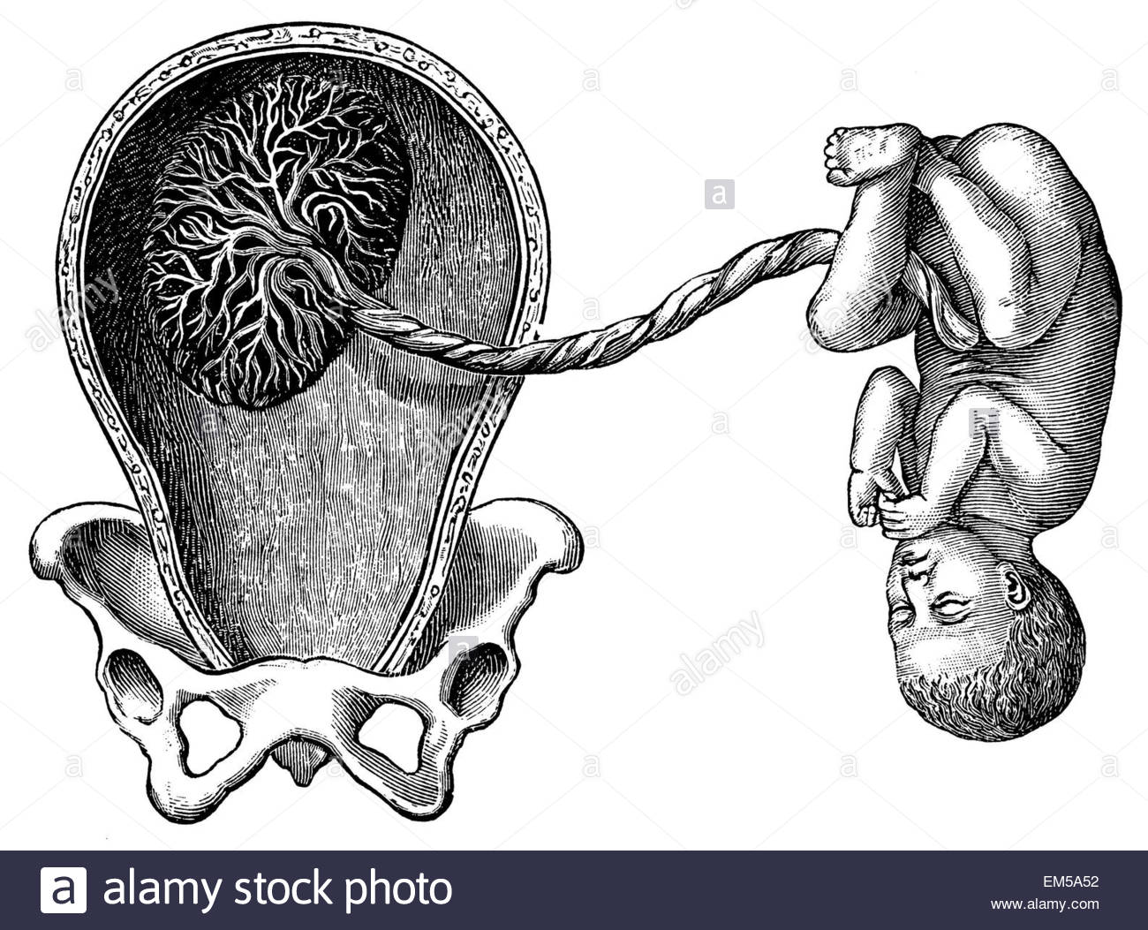
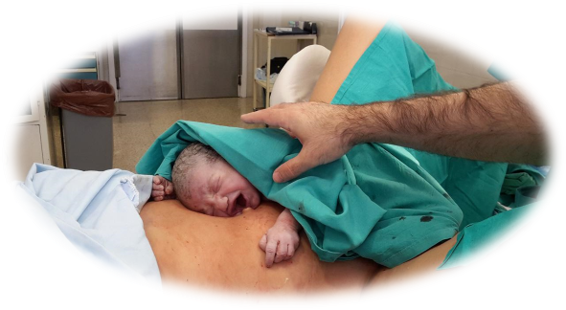
Tracción controlada del cordón.
Pinzamiento una vez cesado el latido del cordón en recién nacidos sin riesgos.
Masaje uterino.

Slide 15
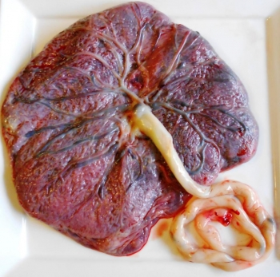
Al visualizar la placenta, se toma con las dos manos, se inicia un movimiento de rotación para enrollar las membranas y favorecer su expulsión completa:
  cara materna (observar su integridad)
  como por su cara fetal (presencia de infartos, quistes, etc)
Verificar la integridad de las membrana
Aspecto del cordón umbilical, su inserción y el número de vasos (lo normal, dos arterias y una vena).
Ante la duda de que haya alumbramiento incompleto, debe procederse a la revisión uterina y extracción manual de los restos retenidos (bajo anestesia )

Slide 16
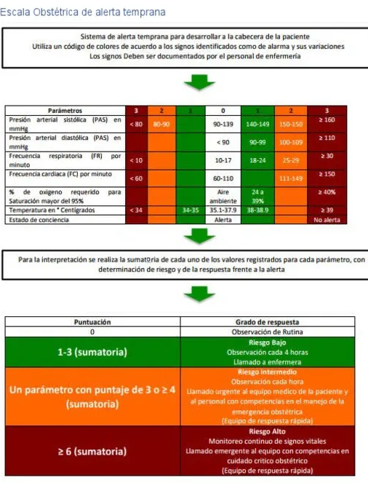
PUERPERIO INMEDIATO
Comprende las Dos primeras horas post parto. Durante éste, se producen la mayoría de hemorragias, por lo cual es preciso vigilar la hemostasia uterina, teniendo en cuenta los siguientes aspectos:
Signos vitales maternos
Globo de seguridad
Sangrado genital
Revisar las suturas vulvares o el sitio de la episiotomía para descartar la formación de hematomas
Se aplicara escala de alerta obstétrica por parte de enfermería en el puerperio durante 2 horas

Slide 17
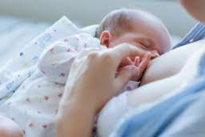
PUERPERIO MEDIATO
Esta etapa comprende desde las primeras dos hasta las 48 horas post parto.
Vigilar y controlar la involución uterina y el aspecto de los loquios.
Detectar tempranamente las complicaciones (hemorragia e infección puerperal, taquicardia, fiebre, taquipnea, subinvolución uterina, hipersensibilidad a la palpación uterina y loquios fétidos.)
Deambulación temprana. Micción espontanea
Alimentación adecuada a la madre.
Se realizara registro de puerperio a las 6 hrs y 12 hrs pos parto o pos cesárea

Slide 18

El alta hospitalaria se debe dar a las 24 horas de un parto vaginal y de 48 después de una cesárea como mínimo.

Slide 19
INDUCCION Y CONDUCCION DE TRABAJO DE PARTO

Slide 20
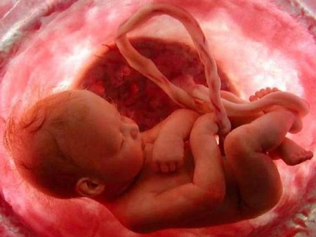
INDUCCION TRABAJO DE PARTO
Inducir las contracciones uterinas por medios farmacológicos o mecánicos para que la gestante logre un parto vaginal, cuando hay indicación de finalizar la gestación Se debe provocar una actividad uterina. Actividad Uterina, fisiológica capaz de producir el borramiento y la dilatación del cuello hasta la expulsión del feto al exterior.
La inducción del parto puede ser electiva o terapéutica

Slide 21
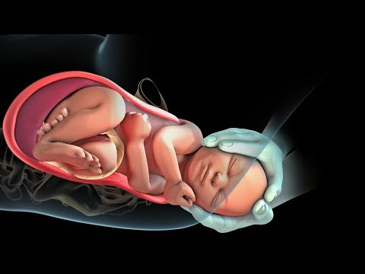
INDICACIONES PARA INDUCCION TRABAJO DE PARTO:
1. INDICACIONES MATERNAS:
Hipertensión inducida por el embarazo.
Diabetes gestacional
Trastornos médicos que contraindiquen la continuación del embarazo como son: lupus, sífilis, etc.
2. INDICACIONES FETALES:
Óbito fetal
Malformaciones fetales incompatibles con la vida.
Restricción de crecimiento intrauterino.
Embarazo prolongado.
3. INDICACIONES OVULARES:
Ruptura prematura

Slide 22
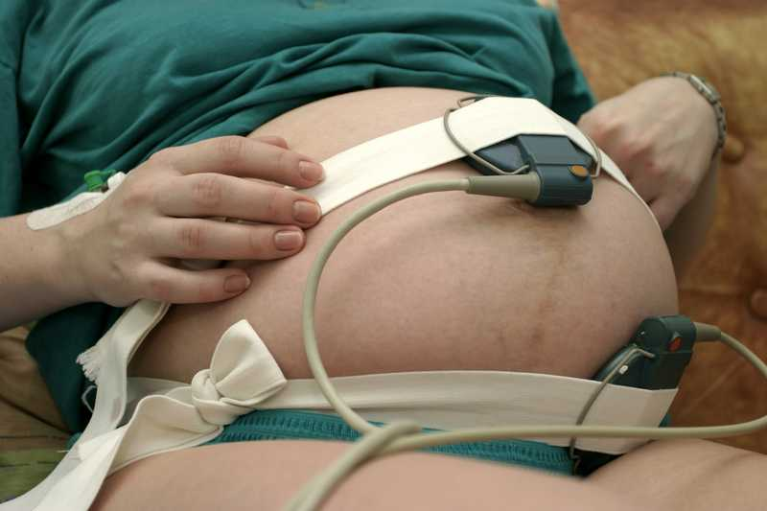
CONTRAINDICACIONES
1. ABSOLUTAS:
Sufrimiento Fetal Agudo
Senectud placentaria.
Embarazo pre término.
Distocias de la presentación (transversa, podálica en primigesta).
Desproporción Céfalo Pélvica.
Cesárea anterior.
Miomectomía amplia.
Cirugía correctiva del piso pélvico
Carcinoma invasivo de cérvix
Tumores previos a la presentación.
Situaciones médicas que contraindiquen el trabajo de parto (insuficiencia respiratoria)

Slide 23
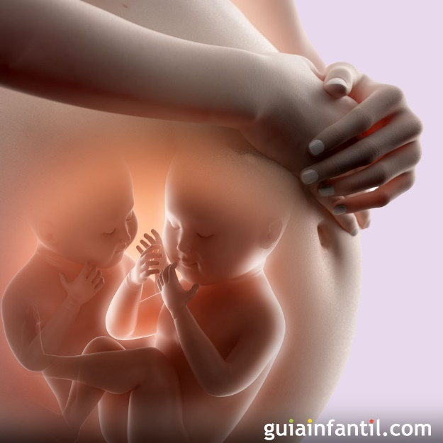
2. RELATIVAS:
Cesárea segmentaria anterior.
Gram multípara (> 5 embarazos)
Sobredistensión uterina (por polihidramnios, embarazo múltiple, feto grande).
Embarazo múltiple.

Slide 24

METODOS PARA MADURAR EL CUELLO
1. Farmacológicos o Químicos.
Hormonas aplicadas localmente
Hormonas aplicadas por vía intravenosa
Aún no se ha podido precisar con exactitud cuándo se inicia el borramiento en relación con el desencadenamiento del parto. El tiempo es muy variable y puede fluctuar entre 12 horas y 1 a 2 semanas.

Slide 25
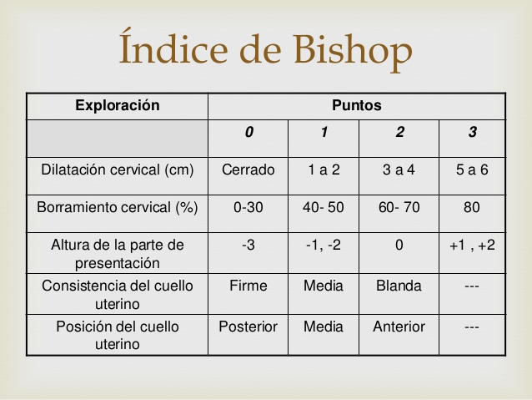

Slide 26

A. CON BISHOP < A 6
Prostaglandinas- Misoprostol, puede ser utilizado pero no con la finalidad de realizar una inducción de parto propiamente dicho sino para mejorar la maduración cervical.
Misoprostol 25 o 50 mcg intravaginal, cada 4 a 6 horas

Slide 27

B. CON BISHOP > A 6
INDUCCION CON OXITOCINA
Se pretende lograr una actividad uterina regular que conlleve a cambios cervicales y desencadenen un trabajo de parto.
Realizar de manera intrahospitalaria y previo consentimiento informado dela paciente.

Slide 28

TECNICA:
Oxitócina. 5 Ul en 500 mL de Lactado de Ringer con Bomba de infusión.
Iniciar a 8 gotas por minuto y duplicar (a 16), cada 30 minutos hasta un máximo de 32 gotas por minuto o hasta obtener 3 contracciones en 10 minutos e intensidad de 45 mm Hg.
Es importante la monitorización del feto de las contracciones con la finalidad de preservar el bienestar fetal y evitar la hipertonía uterina.
Si después de 12 horas de la inducción y con una buena dinámica uterina no se ha logrado ni 3 cmts. de dilatación estamos ante una falla de la inducción y se procede generalmente a una cesárea.

Slide 29
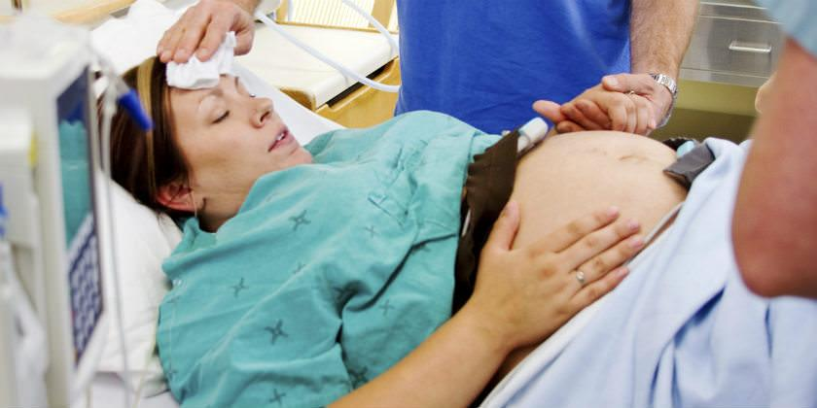
CONTROL FETAL.
El registro FCF, ya sea directa o indirectamente, permite diagnosticar con prontitud un Sufrimiento Fetal
Duración.
Por muy preparada y tranquila que se encuentre una paciente, después de 8 horas de una inducción se siente agotada.
Se recomienda por tanto, suspender el procedimiento y reiniciarlo después de 6 a 8 horas de reposo. Se acepta que se puede intentar la inducción en 3 ocasiones y si no se obtiene resultado favorable no debe insistirse más y terminar el embarazo por vía abdominal.
Cuando existe ruptura de membranas la conducta debe tomarse con el primer intento de inducción.

Slide 30
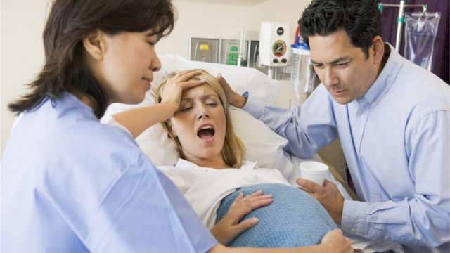
CONDUCCION DEL PARTO
Es el procedimiento o intervención que se hace al trabajo de parto cuando la actividad uterina disminuye o desaparece, con el fin de reiniciar o activar el trabajo de parto si las indicaciones así lo ameritan.
INDICACIONES
1. Labor de parto lento.
2. Trabajo de parto prolongado
3. Sobre distensión uterina.
CONTRAINDICACIONES
1. Obstrucción del canal del parto por tumores pélvicos.
2. Desproporción Céfalo Pélvica.
3. Alteraciones en la presentación y situación fetal.

Slide 31
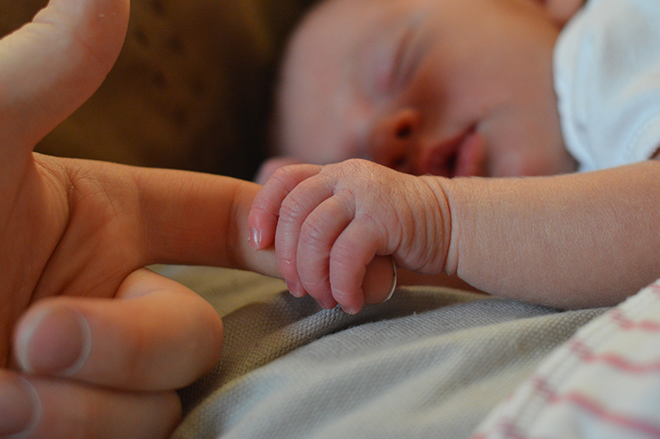
TECNICA
Ringer 500 mL, más 5 Ul de oxcitosina. Pasar a 8 gotas por minuto e incrementar la dosis según respuesta hasta obtener 3 contracciones en 10 minutos, de unos 45 segundos de duración y una intensidad de ++.
CONTROL MATERNO.
La posición de decúbito lateral izquierdo es la más recomendada cuando se está realizando una inducción.

Slide 32
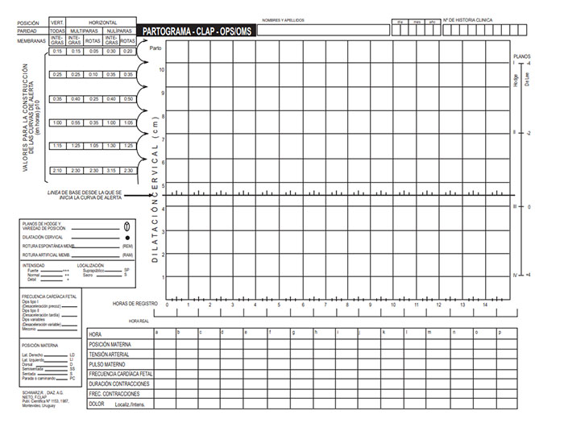
PARTOGRAMA
Plano cartesiano triple
Evolución trabajo de parto prevenir el parto prolongado medidas correctivas
SE DEBE DILIGENCIA CON 5 CM DE DILATACION Y EN FASE ACTIVA

Slide 33
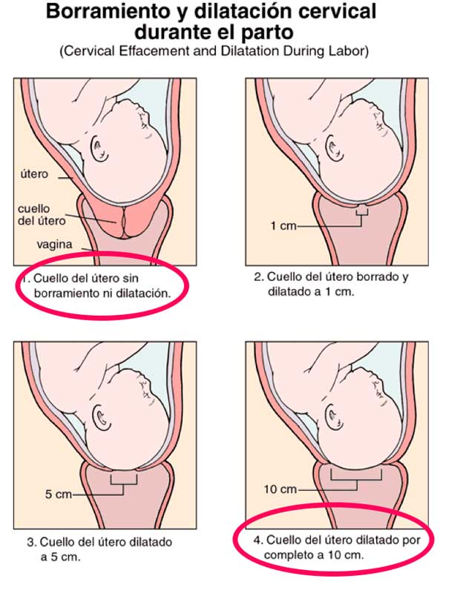
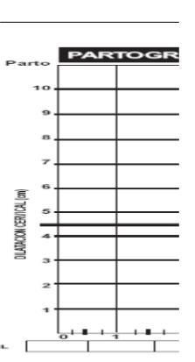
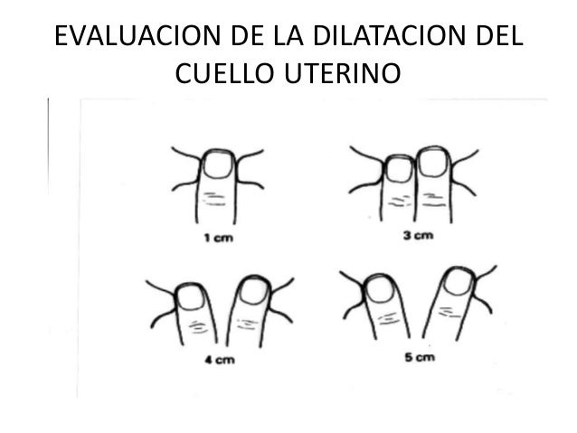
Eje de dilatación

Slide 34
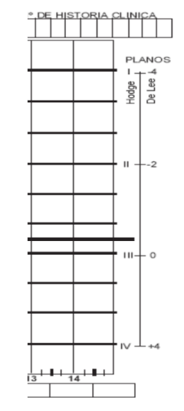
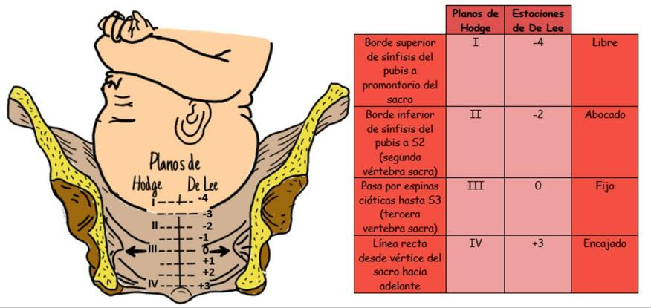
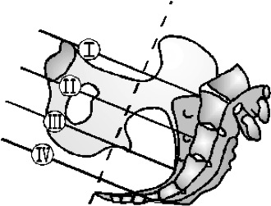
Eje de estación

Slide 35
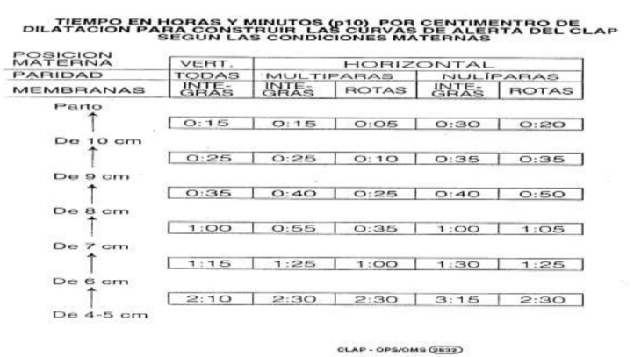
Curvas de alerta

Slide 36
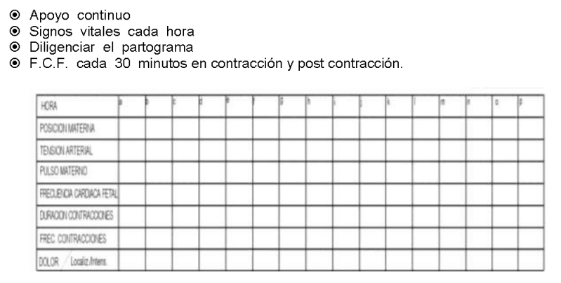
Atención del primer periodo

Slide 37
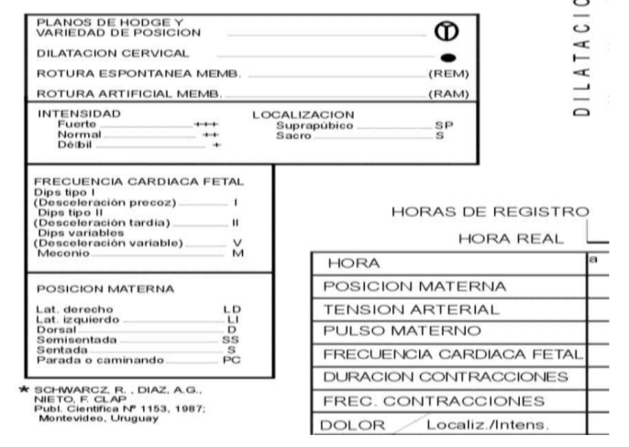

Slide 38
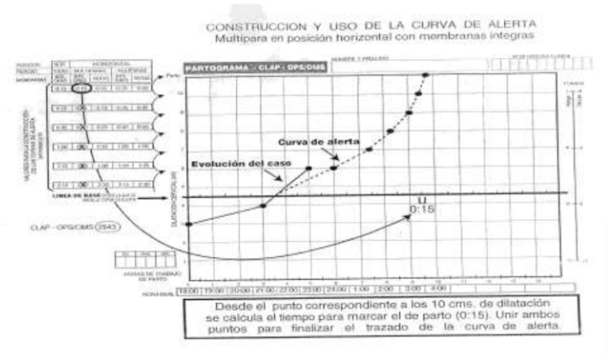

Slide 39
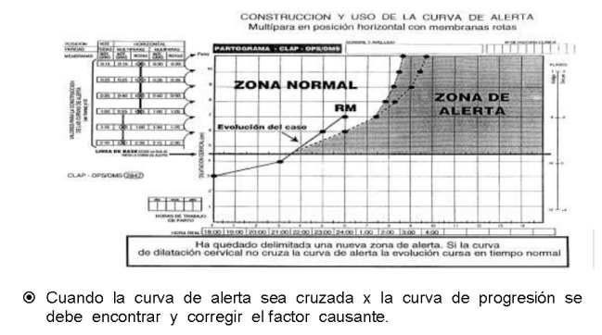

Slide 40
PARTO POR CESAREA
Cesárea: Procedimiento quirúrgico que tiene por objeto, extraer al feto vivo o muerto a través de una incisión uterina, después que el embarazo ha llegado a viabilidad fetal.
Cesárea de urgencia: cesárea no programada cuando está en peligro la vida de la madre y/o el feto.
Las indicaciones de la cesárea pueden agruparse de diferentes maneras:
Según a quién beneficie su práctica: madre, feto o ambos
Según el momento de la indicación: electiva (extemporánea) o intraparto
Pueden clasificar en:
Absolutas
Relativas

Slide 41
INDICACIONES ABSOLUTAS:
Plenamente justificada por la evidencia científica:
Maternas: Pelvis estrecha. Tumores previos que dificulten la progresión de la presentación (miomas cervicales, Cáncer de cérvix). Una enfermedad materna que contraindique el parto vaginal. (Ej. Infección VIH, Herpes genital activo. Malformaciones arteriovenosas cerebrales, desprendimientos de retina, Síndrome de Marfan, etc.) Inducción fallida. Cesárea anterior o cesárea previa complicada por infección o dehiscencia de la histerorrafia. | Fetales: Algunas enfermedades fetales (meningocele, onfalocele o gastrosquisis). Situaciones transversas y presentaciones anómalas (Presentación de frente o de cara mento posterior). Sufrimiento fetal agudo DCP (Desproporción Cefalopélvica) por Macrosomía fetal. Peso fetal menor de 1500 gramos Placenta previa Prolapso de cordón Abruptio de placenta

Slide 42
INDICACIONES RELATIVAS:
Cuando no son por sí mismas indicaciones automáticas de cesárea, sino que su práctica depende de la presencia de diferentes factores:
Maternas -Distocia dinámica. -Cesárea anterior segmentaría no complicada. -Preeclampsia con cuello desfavorable para inducción. -Edad materna extrema. -Embarazo prolongado con cuello desfavorable para inducción | Fetales -Presentación de cara o podálica. -Variedades posteriores persistentes. -Restricción del crecimiento intrauterino. -Patología funicular -Ruptura prematura de membranas con cuello desfavorable para inducción. -Placenta previa no oclusiva sangrante y marginal

Slide 43

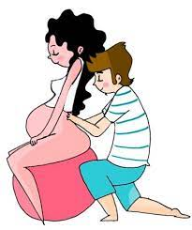
PARTO HUMANIZADO
Cuando se habla de parto humanizado, se habla de generar un espacio familiar donde la mamá y su bebé sean los protagonistas, y donde el nacimiento se desarrolle de la manera más natural posible. Es un parto RESPETADO, en el cual las gestantes y sus familias puedan tomar decisiones, expresar sus necesidades y preferencias; es un parto PROTEGIDO, acompañado por profesionales idóneos; y es un parto CONSENTIDO, por el compromiso con el trato cálido a la Familia Gestante
Registre en la HC el nombre de la persona que la gestante elija.

Slide 44
PARTO HUMANIZADO
Por lo anterior Clínica Las Lajas ha elaborado un paquete de recomendaciones que busca garantizar la calidad de la atención basada en la evidencia y resalta la importancia de una atención centrada en la mujer para optimizar la experiencia del trabajo de parto y el parto para las mujeres y sus bebés a través de un enfoque holístico basado en los derechos humanos y pretendiendo generar en la gestante un momento especial, placentero, en condiciones de dignidad humana, protagonismo y libertad para la toma de decisiones sobre las condiciones en las que quiere parir. Partiendo de las primicias de Parto Respetado, Parto Sin Dolor y Parto Sin Temor.

Slide 45
CARACTERISTICAS DEL PARTO HUMANIZADO
Admisión de la gestante | Ágil y preferente.
La gestante está acompañada. | Por una persona que ella elija.
Libre deambulación y dieta. | Se le permite moverse, hacer ejercicios, ingerir líquidos a libre demanda.
Posición y espacio para la atención del parto. | Elección informada de la Familia Gestante.
Medicamentos y procedimientos sólo sin son necesarios, realizando consentimiento informado. | No se indica el uso rutinario de oxitocina ni de otros medicamentos o procedimientos para acelerar el proceso de parto.
Contacto piel a piel con el recién nacido | Inmediato, e inicio de Lactancia Materna en las primeras 2 horas.
Seguridad y calidad de la atención | Aplicación de guías y protocolos con la mejor evidencia.
Trato cálido y respetuoso | Todo el equipo que interviene en la atención.

Slide 46
ESTRATEGIAS PARA PARTO HUMANIZADO
1. ATENCIÓN PRIORITARIA Y PREFERENCIAL
2. CUIDADOS PROFESIONALES
3. ACOMPAÑAMIENTO Registrar en Historia Clínica la persona que elija la gestante
11. Entrega de placenta por solicitud de materna
4. ATENCIÓN INDIVIDUALIZADA, EXPLICACION Y EDUCACION
10. DETECCIÓN TEMPRANA DE DEPRESIÓN POS PARTO
9. DESPUES DEL NACIMIENTO
5. MOVILIZACIÓN
8. MÉTODOS NO FARMACOLÓGICOS DE ALIVIO DEL DOLOR
7 . DOLOR, ANALGESIA Y SATISFACCION MATERNA DURANTE EL PARTO
6 . MUSICOTERAPIA

Slide 47

GRACIAS…

